Slide 1






Hlavní partneři pro rok 2020
Fotbalový zpravodaj
SK Štětí
Sezóna 2019/2020
Divize B Jaro
Další partneři pro rok 2020
FORNAXA –TĚSNĚNÍ spol. s r.o.
Dům dětí a mládeže Štětí
VOLEMAN - autobusová přeprava
Ahlfit s.r.o.
Izolace Beran s.r.o.
POKORNÝ spol. s r.o.
STAVEBNÍ STROJE A DOPRAVA s.r.o.
JT-Service s.r.o.
Průmstav Štětí a.s.
DEKRA Industrial s.r.o.
INDUSTRIAL CZ spol. s r.o.
Unistroj s.r.o.
GEAR SERVICE s.r.o.
7.3.2020 sobota
10:15 hod 16. kolo
8.
FK Baník Souš
www.stetimondifotbal.cz

Slide 2




Vítáme
Pozvánka
na domácí utkání
Při příležitosti dnešního utkání divizní soutěže funkcionáře hráče a příznivce
SK Štětí
SK Štětí-
SK Český Brod
Sobota 21.3.2020
10:15 hod
18. kolo
FK Baník Souš
Hlavního rozhodčího
Vladimíra Melničuka
Asistenty hlavního rozhodčího
Davida Šmata
Pavla Štrincla
Delegáta FAČR
Jana Vydru
2

Slide 3


Za týden míříme do Rakovníka, kde se pokusíme soupeři vrátit domácí porážku z podzimní části.
Odjezd autobusu v
7:30 hod
Vážení sportovní přátelé
fotbalová zima právě dnes končí . Před námi je úvod jarní části divizní soutěže. Fanoušci se určitě nemohou dočkat prvního jarního představení a to více jsou na dnešní zápas natěšeni, když do Štětí přijede jeden z favoritů soutěže, který je po 15 podzimních kolech na 2. místě tabulky. Navíc přicházejí kuloárové zprávy, že Souš se v příští sezóně slučuje s Mosteckým fotbalovým klubem a přáním fanoušků, nejenom fanoušků, je postup do vyšší soutěže, kterou je Fortuna ČFL. Trochu to připomíná nedávné slučování Lovosic a Litoměřic do jednoho týmu FK Litoměřicko. Tím, ale vůbec nemyslíme, že by měl tento projekt v budoucnu dopadnout stejně, kdy nastaly finanční problémy a FK Litoměřicko spadlo o 2 soutěže níže. Hráče, funkcionáře a fanoušky našeho dnešního soupeře ve Štětí vítáme a přejeme si, aby se jim u nás líbilo ať už zápas dopadne jakkoliv. Vraťme se ale zpět do našeho klubu. Před mužstvem dospělých stojí těžký úkol. Udržet divizní soutěž v městě papíru i pro příští rok. Od roku 2013 se o to pokoušíme již potřetí . Nováčky jsme byli stejně jako letos v ročnících 2013-14, 2016-17, ale vždy jsme skončili na sestupových místech. V 15 podzimních kolech jsme získali 18 bodů a patří nám 13. místo. Blízko máme do středu tabulky, ale stejně tak málo bodů je i k místům sestupovým. Jak proběhla zimní příprava a jaké jsou novinky v mužstvu dospělých se dozvíte v další části zpravodaje. Fanoušky může těšit, že z 15 jarních mistrovských zápasů se jich na hřišti ve Štětí odehraje 8, což je určitě i výhoda v boji o důležitě mistrovské body. Na jaro se
TJ Tatran Rakovník -
SK Štětí
sobota 14.3.2020
10:15 hod UT
46
3

Slide 4


připravovala se i další mužstva SK Štětí. Jak se ji bude dařit budete mít možnost brzy vidět. Na dalších stránkách jsou zápasové pozvánky, jak na domácí, tak i venkovní utkání. Dorostenci zahajují za týden Ústecký přebor v Děčíně a bodů budou chtít získat více jak na podzim. Zatím jsou z 13 účastníků na 11. místě. Starší žáci si nás svůj první zápas počkají ještě o týden déle do 21. března, kdy jedou do Velkých Žernosek. Zatím nám dělají velkou radost. V okresním přeboru jsou na 1. místě na jaře si to o titul rozdají s nedalekou Hoštkou. V archivu by jsme asi hodně dlouho hledali, kdy spolu na nejvyšších místech svádělo souboj Štětí s přáteli z Hoštky. Tahákem za 14 dní je první jarní zápas rezervního týmu dospělých SK Štětí na hřišti vedoucího celku III. Třídy FK Polepy. B tým na podzim naše očekávání moc nenaplnil, a i když to v zimě vypadalo, že mužstvo drží pospolu, tak jak je na tom skutečně je, se ukáže až na jaře. Pouhých 9 bodů a 13. místo není dobrou vizitkou. Trenéři Pavel Minárik senior a vedoucí týmu Václav Švancar se spolu se svými svěřenci pokusí III. Třídu udržet. Starší a mladší přípravka se poprvé v okresních soutěžích představí na začátku dubna. Ve stejný čas zahajuje okresní přebor minipřípravka. Posledním týmem sdruženým v našem oddíle jsou mladíci ze staré gardy , která v okresním přeboru , kde je po podzimu na 2. místě , hrdě nastupuje pod názvem SEPAP. První utkání hraje 10. dubna venku proti 3. celku tabulky TIGO Nučnice.
Fotbalový život oddílu je hlavně díky grantům města Štětí pro rok 2020 finančně zajištěn. Velké poděkování. Perfektně funguje i spolupráce s Domem dětí a mládeže ve Štětí . Tímto zveme na fotbalový stadion ve Štětí všechny mladé zájemce o fotbal jak
TJ Střekov - SK Štětí B
5:0(1:0)
přátelský zápas dospělých 1.3.2020 UT Děčín
Ještě v neděli ráno mělo mít B mužstvo dospělých volno. Pak však přišla nabídka zahrát si přátelák s týmem hrající I. A Třídu. Přijali jsme a karavana vyrazila do Děčína na umělou trávu.Těžký úkol čekal B mužstvo dospělých. Stál proti nim tým hrající o 3 třídy výše, kterému přátelský zápas odřekly Křešice. V prvním poločase jsme se drželi a inkasovali jen jednu branku. Od 60. minuty nám ale začaly docházet síly a na výsledku to bylo znát.
4
45
Tato fotka od autora Neznámý autor s licencí CC BY-SA

Slide 5


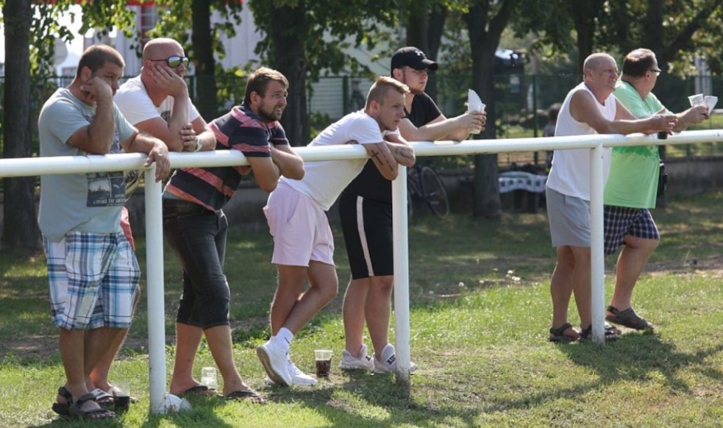

Zápasy rezervního týmu dospělých
z řad chlapců, tak i děvčat. Podmínky k trénování jsou výborné. 2 travnatá hřiště, umělý trávník a výborné fotbalové zázemí. Každý rok, tak jako i letos pořádá náš oddíl pravidelné soustředění mládeže ve Sloupu v Čechách.
V posledním zpravodaji loňského roku jsme vás informovali o jedné velké změně a to, že po dlouholeté spolupráci ukončili činnost jako správci místního fotbalového stadionu Blanka a Jiří Trutnovských. Ještě jednou velké poděkování za jejich práci. Jejich nástupce nebo nástupci ještě nejsou, ale i tak je tato činnost operativně zajišťována. To hlavní, co především vidí diváci, je občerstvení během zápasů, a o to, jak můžete vidět je zajištěno.
Na závěr fanoušky ještě jednou na zdejším stadionu vítáme a přejeme hodně krásných jarních fotbalových zážitků. Fanděte nahlas, ale slušně.
Štětí do toho
SK Štětí B – SK Předonín
4:2 16.2.2020 přátelský zápas UT Mělník
Už třetí letošní přátelský zápas čekal rezervní tým Štětí. Dokonce už potřetí se nastupovalo na jiném hřišti. Tentokrát na umělé trávě v Mělníku, kam přijal od našeho týmu pozvání SK Předonín vedoucí celek jedné ze skupin IV. Třídy po podzimní části. Co bylo skvělé , že se z naší strany dostavilo 18 hráčů a další skvělou zprávou je, že výkon byl výborný. Soupeře jsme přehrávali a zaslouženě vyhráli. Škoda jen, že se nehrálo příliš v rukavičkách a utkání bylo hodně nervózní. Věříme, že horké hlavy již vychladly a přátelské atmosféra mezi oběma kluby zůstane zachována.
Branky: L.Jindřich 1, D.Lisec 1, L.Uřídil 1, vlastní 1
Sestava: J.Horáček-J.Tichý, T,Danč, Š.Vála, L.Brzek, R.Růžička,
P.Minárik, L.Jindřich, D.Lisec, M.Semenďák, M.Zoubek,
V.Kuča, R.Moučka, M.Starý, dorostenec, P.Střihavka,
M.Krejčí
Trenér: P.Minárik sen.
Vedoucí: V.Švanvar
Dynamo Podlusky - SK Štětí
5:4(2:2) 22.2.2020 přátelský zápas UT Roudnice n.L.
Utkání bohaté na branky, ve kterém jsme zahodili spoustu brankových příležitostí.
Branky: D.Lisec 2, L.Uřídil 1, J.Horáček 1
44
5

Slide 6

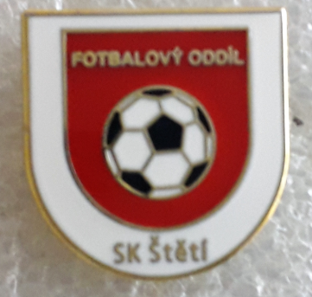

Mužstva SK Štětí
Kategorie | Soutěž | Pořadí po podzimu
Dospělí | Fortuna Divize B | 13. místo ze 16
Dorost | Krajský přebor dorostu | 11. místo ze 13
Dospělí B | III. třída dospělých sk. "B" | 13. místo ze 14
Starší žáci | II. třída SŽ - OP (8+1) | 1. místo ze 16
Mini přípravka | BAXI GAUBE OP Mini přípravky | 4. místo ze 7
Starší přípravka | OP Starších Přípravek sk. "UMÍSTĚNÍ" | začátek soutěže jaro 2020
Mladší přípravka | OP Mladší přípravka sk. "ELITE" | 6. místo ze 7
Stará garda | Okresní přebor | 2. místo z 9
Branek v přípravných zápasech nastřílelo B mužstvo dospělých více než kdejaké hokejové mužstvo. Ve 4 střetnutích jich bylo 26. Na druhou stranu také 22x inkasovalo
Sokol Dolní Beřkovice – SK Štětí B
9:6
1.2.2020 hřiště Umělá tráva Roudnice n.L.
15 branek bylo k vidění v 1. přípravném utkání B mužstva dospělých.
TJ Sokol Tuhaň – SK Štětí B
1:12(1:5)
8.2.2020 hřiště Tuhaň přátelský zápas
Branky: A.Lisec 5, J.Horáček 2, L.Jindřich 3 L.Kuča 1, L.Brzek 1
Sestava: R.Vích- T.Danč, P.Minárik jun., P.Střihavka,
P.Kubeš, L.Brzek, Š.Vála, L.Jindřich,
R.Moučka, J.Horáček, A.Lisec, L.Kuča, M.Semenďák, M.Zoubek
Trenér: P.Minárik sen.
Vedoucí: V.Švancar
6
43

Slide 7

Dospělí B Jaro 2020 III. Třída změny vyhrazeny
Den | Datum | Čas | Domácí | Hosté | Hřiště | Kolo
sobota | 21.03. 2020 | 15:00 | FK POLEPY | SK Štětí "B" | Polepy | 14
neděle | 29.03. 2020 | 15:00 | SK Štětí "B" | SK Viktorie Kleneč | Štětí | 15
sobota | 04.04. 2020 | 16:30 | FK Lounky Chodouny | SK Štětí "B" | Lounky | 16
sobota | 11.04. 2020 | 10:15 | SK Štětí "B" | TJ Sokol Hoštka | Štětí | 17
sobota | 18.04. 2020 | 17:00 | TJ Sokol Mšené Lázně | SK Štětí "B" | Mšené Lázně | 18
neděle | 26.04. 2020 | 17:00 | TJ Podřipan Rovné „B“ | SK Štětí "B" | Rovné | 19
sobota | 02.05. 2020 | 10:15 | SK Štětí "B" | TJ Sokol Straškov Vodochody | Štětí | 20
sobota | 09.05. 2020 | 17:00 | TJ Sokol Račice | SK Štětí "B" | Račice | 21
neděle | 17.05. 2020 | 17:00 | SK Štětí "B" | Sportovní klub Židovice | Štětí | 22
sobota | 23.05. 2020 | 17:00 | FK BECHLÍN | SK Štětí "B" | Bechlín | 23
neděle | 31.05. 2020 | 17:00 | SK Štětí "B" | T.J. Sokol Býčkovice | Štětí | 24
sobota | 06.06. 2020 | 17:00 | TJ Sokol Bříza | SK Štětí "B" | Bříza | 25
sobota | 13.06. 2020 | 17:00 | SK Štětí "B" | SK SAHARA Vědomice | Štětí | 26
Březnový program na stadionu ve Štětí
Dospělí - Divize skupina B
sobota | 07.03. 2020 | 10:15 | SK Štětí | FK Baník Souš | 16
sobota | 21.03. 2020 | 10:15 | SK Štětí | SK Český Brod | 18
Dorost - Ústecký přebor
neděle | 22.03. 2020 | 10:00 | SK Štětí | FK Neštěmice | 15
Starší žáci - okresní přebor
sobota | 28.03. 2020 | 10:00 | SK Štětí | TJ FC Dubany | 17
Dospělí B - III. Třída
neděle | 29.03. 2020 | 15:00 | SK Štětí | SK Viktorie Kleneč | 15
42
7

Slide 8


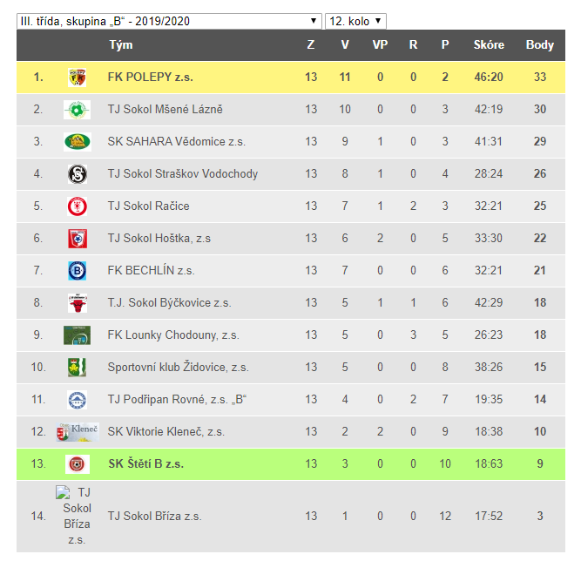
V březnu čeká mužstva SK Štětí 6 výjezdů za soupeři
B mužstvo dospělých bude hrát na jaře o záchranu ve III. Třídě.
Za 14 dní zahajuje v Polepech
Den | Datum | Čas | Soupeř | Kategorie | Kolo
sobota | 14.03. 2020 | 10:15 | TJ Tatran Rakovník | Dospělí | 17
neděle | 15.03. 2020 | 10:00 | FK Junior Děčín | Dorost | 14
sobota | 21.03. 2020 | 10:00 | Sokol Velké Žernoseky | Starší žáci | 16
sobota | 21.03. 2020 | 15:00 | FK POLEPY | Dospělí B | 14
sobota | 28.03. 2020 | 15:00 | Fotbalový klub Ostrov | Dospělí | 19
neděle | 29.03. 2020 | 10:00 | FK Jiskra Velké Březno | Dorost | 16
8
41

Slide 9


Starší žáci si na soustředění zahráli přátelák
Podzimní cesta
Baníku Souš
FC Jiskra Nový Bor
SK Štětí 3:6(2:2)
přátelský zápas starších žáků 27.2.2020 UT Nový Bor
Fotbalové soustředění starších žáků ve Sloupu v Čechách v době jarních prázdnin nebyly jen naběhané kilometry, ale také přátelský zápas proti účastníkovi Libereckého přebor FC Jiskře Nový Bor. Soupeř začat mnohem lépe. Hned v 1. minutě propadla levá strana naší obrany a po centru do vápna jsme prohrávali 1:0. No, a aby toho nebylo málo, tak hned v 7. minutě, opět po levé straně, zase centr do vápna a rázem jsme prohrávali 2:0. Ze strany domácích to naštěstí pro nás bylo na dlouhou dobu všechno. Přeskupili jsme rozestavění hráčů a do dění na hřišti začali také promlouvat. Zařadili jsme to správné herní tempo a začali se rodit skvělé fotbalové akce. Soupeř odolával do 20. minuty než Miroslav Volák snížil na 1:2. Hráli jsme výborně a ještě do poločasu stačili vyrovnat. Po krásné kolmici Daniela Hromeho se o to zasloužil Petr Hůrka. O přestávce jsme si řekli, že máme na vítězství a od první minuty 2. části jsme domácí zmáčkli. Přidali jsme také brzo 2 branky. Petr Hůrka a Michael Miga. Pak si připravili nějakou tu šanci i domácí, ale Vojtěch Budka byl vždy na svém místě. Pak si ale vybral slabší chvilku. Špatnou rozehrávkou namazal soupeři a ten snížil na 3:4. Smutnit jsme ale nemuseli, protože režii utkání jsme měli stále na svých kopačkách a po 2 brankách Daniela Hromeho jsme stanovili konečnou podobu zápasu 6:3.
Miloslav Hromy trenér Štětí:
Na to, že jsme utkání odehráli v rámci soustředění, kde jsme nabírali fyzickou kondici, byl výkon mužstva na hřišti velkých rozměru snad nejlepší, jaký jsem kdy viděl. Domácí byli velmi dobře rychlostně vybaveni, ale fotbalovou dovedností jsme je přehráli. Je to o to cennější, že naši hráči měli na soustředění v nohách minimálně 30 km. Petr Hůrka, Daniel Hromy, Miroslav Volák a Michael Miga předvedli parádní výkon.
Branky: Petr Hůrka 2, Daniel Hromy 2, Miroslav Volák 1, Michael Miga 1
Sestava: Vojtěch Budka- Michael Miga, Radim Paďour, Jakub Vejl,
Michael Daňo, Miroslav Volák, Petr Hůrka, Jan Chromý, Dragan
Kosorič
Trenér: Miloslav Hromy
Byla hodně úspěšná a důkazem je 2. místo v tabulce, které v jarní části znamená šanci bojovat o postup do Fortuna ČFL. Při sloučení s Mosteckým fotbalový klubem od příští sezóny je přání hrát v Mostě vyšší soutěž o to vyšší. Na podzim Souš v normální hrací době prohrála jen 2x a vždy to bylo na domácím hřišti. 3x utkání skončila remízou v nichž v penaltovém rozstřelu 1x. 10x dokázala zvítězit v normální hrací době. Celkově je to 34 bodů
1. | 10.08.2019 | Souš - Štětí | 4:1
2. | 17.08.2019 | Březová - Souš | 2:1 PK
3. | 24.08.2019 | Souš - Neratovice | 1:0
4. | 31.08.2019 | Aritma Praha - Souš | 1:2
5. | 07.09.2019 | Souš - Brandýs | 2:1
6. | 14.09.2019 | Česká Lípa - Souš | 1:2
7. | 21.09.2019 | Souš - Dobříš | 7:0
8. | 28.09.2019 | SK Kladno - Souš | 0:2
9. | 05.10.2019 | Souš - Chomutov | 2:1 PK
10. | 12.10.2019 | Souš - Tatran Rakovník | 5:2
11. | 19.10.2019 | Český Brod - Souš | 1:0 PK
12. | 26.10.2019 | Souš - Ostrov | 0:2
13. | 03.11.2019 | Meteor - Souš | 0:1
14. | 09.11.2019 | Souš - Louny | 1:3
15. | 16.11.2019 | Slaný - Souš | 1:2
40
9

Slide 10

Podzimní kádr Souše
Starší žáci Jaro 2020 okresní přebor-změny vyhrazeny
Den | Datum | Čas | Odjezd | Domácí | Hosté | Hřiště | Kolo
sobota | 21.03. 2020 | 10:00 | 08:15 | Sokol Velké Žernoseky | SK Štětí | Velké žernoseky | 16
sobota | 28.03. 2020 | 10:00 |  | SK Štětí | TJ FC Dubany | Štětí | 17
sobota | 04.04. 2020 | 10:00 | 08:00 | TJ Sokol Libochovany | SK Štětí | Libochovany | 18
neděle | 12.04. 2020 | 10:30 |  | SK Štětí | TJ Sokol Hoštka | Štětí | 19
středa | 15.04. 2020 | 17:00 | 15:30 | SK Liběšice | SK Štětí | Štětí | 29
sobota | 18.04. 2020 | 10:00 | 8:15 | Sulejovice/ Vchynice SD | SK Štětí | Sulejovice | 20
sobota | 25.04. 2020 | 10:00 | 8:30 | TJ Sokol Straškov Vodochody | SK Štětí | Straškov | 21
neděle | 03.05. 2020 | 10:30 |  | SK Štětí | TJ Lovečkovice | Štětí | 22
sobota | 09.05. 2020 | 10:00 | 8:30 | T.J. Sokol Zahořany | SK Štětí | Zahořany | 23
středa | 13.05. 2020 | 10:00 |  | SK Štětí | FK Travčice | Štětí | 30
neděle | 17.05. 2020 | 10:30 |  | SK Štětí | FK SCHOELLER Křešice | Štětí | 24
sobota | 23.05. 2020 | 10:00 | 8:15 | FK Třebenice | SK Štětí | Travčice | 25
neděle | 31.05. 2020 | 10:30 |  | SK Štětí | TJ Viktorie Budyně n.O. | Štětí | 26
sobota | 06.06. 2020 | 10:00 | 8:00 | SK Velemín | SK Štětí | Velemín | 27
neděle | 13.06. 2020 | 10:30 |  | SK Štětí | TJ Sokol Mšené Lázně | Štětí | 28
Hráč | Číslo | Branky
Pettík Filip | 1 | 0
Kunc Petr | 2 | 0
Popelka Vít | 4 | 1
Hlaváček Martin | 5 | 0
Bohata Petr | 6 | 1
Kopta Jan | 7 | 8
Růžička Jan | 8 | 0
Hlaváček Petr | 9 | 7
Glaser Petr | 10 | 0
Vávra Pavel | 10 | 0
Svoboda Tomáš | 11 | 0
Hána Dominik | 12 | 0
Prokop Michal | 14 | 1
Malec Jan-přestup do Vilémova | 15 | 1
Nobst Dominik | 16 | 7
Bechyně Jáchym | 17 | 0
Lácha Jakub | 18 | 2
Christof Karel | 19 | 0
Horák Karel | 20 | 0
Pátek Vladimír | 21 | 3
Kovář Martin | xx | 0
Matyáš David | xx | 0
Nejedlý Jan | xx | 0
Noví hráči:
David Vepřovský – Česká Lípa
David Náhlovský – FK Teplice
Realizační tým
Trenér: Petr Johana
Asistent: Václav Štípek
Vedoucí: Sattler Petr
10
39

Slide 11


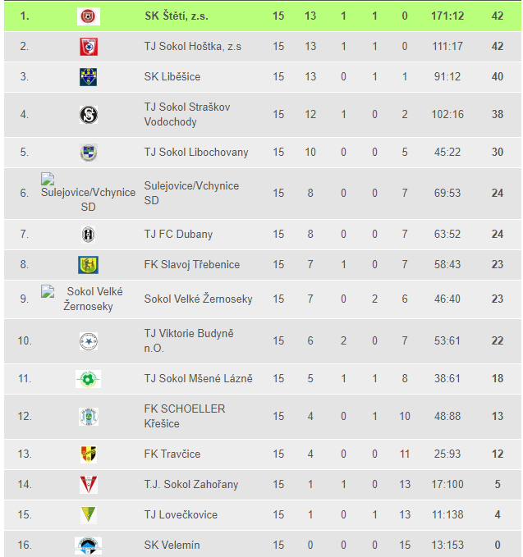
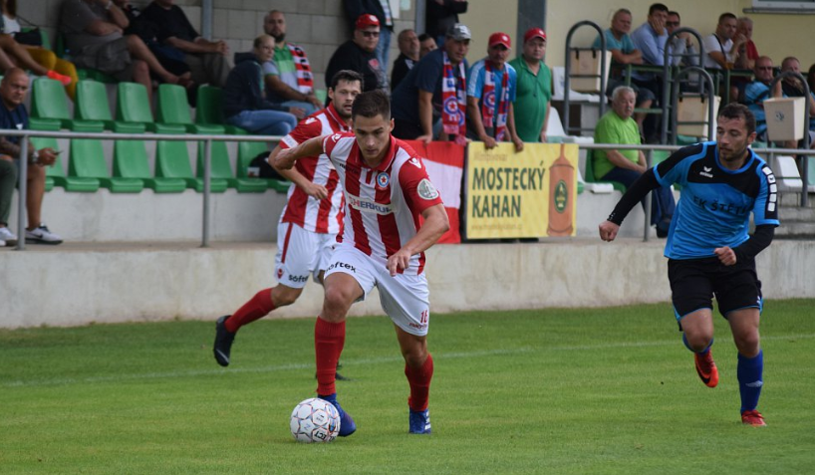
Starší žáci mají v okresním přeboru po podzimu stejně jako Hoštka 42 bodů. Trenér Miloslav Hromy plánuje cestu za mistrovským titulem
Podzim v Souši. Vedli jsme 1:0, ale domácí zápas otočili
FK Baník Souš - SK Štětí
4:1(1:1) 10.8.2019 1. kolo divize
Rychle jsme šli do vedení 1:0, ale domácí po diskutabilním zahrání rukou z penalty rychle vyrovnali na 1:1. Jen co začala druhá půle, tak se proti nám kopala druhá penalta, ta už jasná byla, i když před tím faul na Beláka také. V dalším průběhu utkání jsme si vypracovali mnohem více šancí než domácí, ale střelecká produktivita byla nulová. Naopak jsme se dopouštěli školáckých chyb ať už v brance nebo i ve středu hřiště a domácí to dokázali stoprocentně trestat. Branky: K.Neuman 1
Sestava: L.Uřídil-T.Belák(R.Feko), J.Ransdorf, J.Vacek, D.Mencl-
J.Slavíček, J.Pícha(83.J.Prileložný), J.Neuman(81.D.Beruška),
J.Vokoun, A.Brůža-D,Brandejs
Připraveni:K.Horváth, F.Podhorský, M.Jelínek
Trenér: J.Ransdorf, P.Hoznédl Vedoucí: M.Plíšek
Rozhodčí: L.Langmajer-M.Košan, Z.Cupl Delegát: J.Váňa 100diváků
38
11

Slide 12
Před jarní části divize
Dorostenci se na jaře představí 7x na hřišti soupeře. Dokonce hrají 3x za sebou venku.
Na čele tabulky je Český Brod, který má exkluzivní náskok 5 bodů před druhou Souší. V normální hrací době prohrál jen jednou. V generálce prohrál na Meteoru 3:2. Baník Souš má zase náskok 5 bodů před třetím mužstvem v tabulce a určitě o něj nebude chtít přijít, naopak v Souši se myslí na postup, i když už dnes se jí to bude snažit znepříjemnit naše mužstvo. Třetí Meteor má 28bodů a i odsud se ozývají hlasy, že s postupu do vyšší soutěže nebrání. 1. března remizovat v posledním přípravném zápase s třetiligovým SK Rakovník 1:1. Čtvrté místo patří Chomutovu, který před zahájením podzimu avizoval snahu do vyšší soutěže, ale zatím má tým v jehož středu stále hraje Patrik Gedeon, k postupu daleko. S pátým místem jsou určitě spokojeni v Ostrově, který minulý rok bojoval o záchranu, ale letos se hřeje s 26 body těsně pod nejlepšími týmy soutěže. Šestá je Aritma. Ta podzim zahájila skvěle a sbírala body, jak na běžícím pásu. Pak se kolečko zadrhlo a body už tolik nepřibývaly. V zimě došlo ke změně trenéra. Tomáše Kubra nahradil Ladislav Prošek. Překvapením podzimu jsou výsledky sedmého celku tabulky FK Olympie Březová s 23 body. Tým z okresu Sokolov prohrál až ve 4. kole doma s Českým Brodem. I zde došlo v zimě ke změně na trenérském postu. Petra Peterku vystřídal Marian Valach. První polovinu tabulky uzavírá osmé SK Kladno. To zahájilo sezónu domácí prohrou s Březovou a v průběhu podzimu střídalo dobré výsledky se špatnými. Trenér Jan Pejša se často potýkal s velkou marodkou. V poslední přípravě zvítězilo na hřišti ČLU Beroun 2:0. Na devátém stupínku jsou Neratovice-Byškovice, odkud bylo před začátkem soutěže slyšet, že rádi hrály i o postup. Výsledky tomu však neodpovídaly. I zde se měnil trenér. Mužstvo převzal Jiří Brunclík. Do ciziny odešel šestigólový Radek Hrdý. Desátou příčku si po podzimu zarezervoval Brandýs, který první 4 zápasy vyhrál, ale pak čekal na výhru 7 kol. Odneslo to Štětí 3:0. Postavení tří 18 bodových týmů otevírá nováček soutěže jedenácté Louny. Ty na podzim trápila hlavně slabá střelecká potence a trenér
Krajský přebor Starší dorost Jaro 2020-změny vyhrazeny
Den | Datum | Čas | Odjezd | Domácí | Hosté | Hřiště | Kolo
neděle | 15.03. 2020 | 10:00 | 7:45 | FK Junior Děčín | SK Štětí | UT Děčín | 14
neděle | 22.03. 2020 | 10:00 |  | SK Štětí | FK Neštěmice |  | 15
neděle | 29.03. 2020 | 10:00 | 7:45 | FK Jiskra Velké Březno | SK Štětí | Velké Březno | 16
sobota | 04.04. 2020 |  |  | Volno |  |  | 17
neděle | 12.04. 2020 | 10:00 | 7:45 | TJ Proboštov | SK Štětí | Proboštov | 18
sobota | 18.04. 2020 | 10:00 | 7:45 | TJ Vaňov/TJ Libouchec | SK Štětí | Vaňov | 19
neděle | 26.04. 2020 | 10:00 |  | SK Štětí | SK Strupčice |  | 20
sobota | 02.05. 2020 | 10:00 | 8:15 | ASK Lovosice | SK Štětí | Lovosice | 21
neděle | 10.05. 2020 | 10:00 |  | SK Štětí | FK Slavoj Žatec |  | 22
neděle | 17.05. 2020 | 11:00 | 7:45 | FK Bílina | SK Štětí | Bílina | 23
neděle | 24.05. 2020 | 10:00 |  | SK Štětí | VOŠ a SOŠ Roudnice nad Labem B |  | 24
sobota | 30.05. 2020 | 10:00 | 7:45 | TJ Krupka | SK Štětí | Krupka | 25
neděle | 07.06. 2020 | 10:00 |  | SK Štětí | FK Litoměřicko |  | 26
12
37

Slide 13
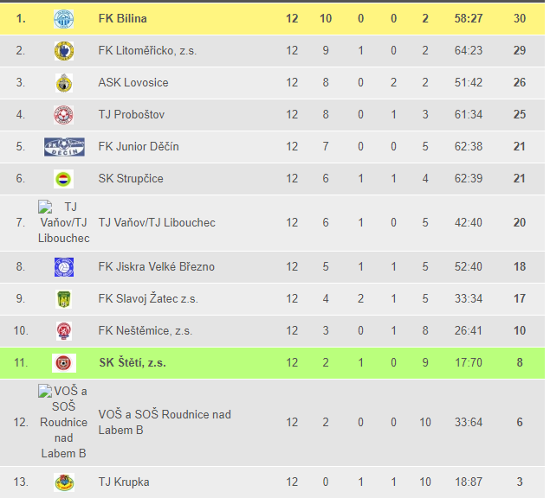
Dorostenci pod vedením trenérů Františka Kučery a Štefany Jurigy se pokusí krajském přeboru na jaře získat více bodů než na podzim
Předjarní postavení divizních týmů
Zdeněk Kudela vyhlašoval konkurz na střelce. 18 bodů má i další nováček vítěz Středočeského přeboru dvanácté SK Slaný, které se po hodně dlouhé době vrátilo do divize. Mužstvo chtělo poslední přípravný zápas odehrát na domácím trávníku, ale hřiště v noci zapadalo sněhem. Třináctý je tým z města papíru SK Štětí, které mělo hrůzostrašný vstup do soutěže, když v prvních 5 kolech prohrálo. Pak se však rozehrálo a nebýt překvapivé vysoké prohry v předposledním kole na hřišti posledního celku tabulky v Dobříši, tak z toho mohl být relativně klidný střed. Čtrnáctý se 17 body je Tatran Rakovník, který na podzim několikrát měnil trenéra. Jako jediný celek dokázal v normální hrací době porazit vedoucí celek Český Brod. Na 15. místě s 5 bodovým odstupem je Arsenal Česká Lípa. Tento na podzim několikrát ztratil již vyhrané zápasy, když v závěru . Jako třeba v Ostrově nebo ve Štětí. V zimě u mužstva skončili trenéři Košta a Vrabec. Nahradil je Martin Hřídel, známá to bývalá ligová tvář hlavně z Liberce. V době uzávěrky tohot článku se také řešil velký přestup Jiřího Štajnera z Chrastavy do České Lípy. Pouhých 11 bodů má na posledním místě 11 bodová Dobříš, která posledním místo v tabulce okupuje od začátku sezóny.
Divize dospělých 2019-2020 Podzim
1. | SK Český Brod | 15 | 12 | 1 | 1 | 1 | 22:9 | 39
2. | FK Baník Souš | 15 | 10 | 1 | 2 | 2 | 31:14 | 34
3. | FK Meteor Praha VIII | 15 | 8 | 2 | 1 | 4 | 26:19 | 29
4. | FC Chomutov | 15 | 6 | 3 | 4 | 2 | 24:14 | 28
5. | Fotbalový klub Ostrov | 15 | 6 | 2 | 4 | 3 | 33:26 | 26
6. | SK Aritma Praha | 15 | 6 | 2 | 1 | 6 | 18:15 | 23
7. | FK Olympie Březová | 15 | 5 | 2 | 4 | 4 | 26:29 | 23
8. | SK Kladno | 15 | 7 | 0 | 1 | 7 | 31:24 | 22
9. | FK Neratovice-Byškovice | 15 | 4 | 3 | 3 | 5 | 25:20 | 21
10. | FK Brandýs n.L. | 15 | 5 | 1 | 4 | 5 | 18:18 | 21
11. | FK SEKO Louny | 15 | 3 | 4 | 1 | 7 | 22:27 | 18
12. | SK Slaný | 15 | 3 | 3 | 3 | 6 | 22:29 | 18
13. | SK Štětí | 15 | 4 | 3 | 0 | 8 | 29:41 | 18
14. | TJ Tatran Rakovník | 15 | 4 | 2 | 1 | 8 | 23:33 | 17
15. | FK Arsenal Česká Lípa | 15 | 1 | 4 | 1 | 9 | 25:37 | 12
16. | MFK Dobříš | 15 | 2 | 1 | 3 | 9 | 23:43 | 11
36
13

Slide 14


16. kolo Divize dospělých - změny vyhrazeny
07.03.2020 10:15 | FC CHOMUTOV | FK Brandýs n.L.
07.03.2020 10:00 | FK Olympie Březová | SK Kladno
07.03.2020 14:30 | SK Slaný | TJ TATRAN Rakovník
07.03.2020 10:15 | SK Štětí | FK Baník Souš
08.03.2020 10:00 | FK Meteor Praha VIII | FK Ostrov
07.03.2020 10:15 | SK Aritma Praha | FK Arsenal Česká Lípa
07.03.2020 10:15 | FK Neratovice-Byškovice | MFK Dobříš
08.03.2020 | FK SEKO LOUNY | SK Český Brod
17. kolo Divize dospělých - změny vyhrazeny
15.03.2020 10:15 | FK Meteor Praha VIII | FC Chomutov
14.03.2020 14:30 | Fotbalový klub Ostrov | FK SEKO Louny
14.03.2020 14:30 | SK Český Brod | SK Slaný
14.03.2020 10:15 | TJ Tatran Rakovník | SK Štětí
14.03.2020 14:30 | FK Baník Souš | FK Olympie Březová
14.03.2020 10:15 | SK Kladno, z.s | FK Neratovice-Byškovice
14.03.2020 14:30 | MFK Dobříš | SK Aritma Praha
14.03.2020 14:30 | FK Arsenal Česká Lípa | FK Brandýs n.L.
18. kolo Divize dospělých - změny vyhrazeny
21.03.2020 | SK Štětí | SK Český Brod
Dorostenci zahajují jarní část soutěže Ústeckého přeboru za týden na hřišti pátého celku tabulky. O týden později pak doma přivítají Neštěmice na jehož hřišti v posledním podzimním utkání dokázali zvítězit.
Neděle 15.03.2020 10:00 hod
FK Junior Děčín
SK Štětí PODZIM PROHRA 6:3
Neděle 22.03.2020 10:00 hod
SK Štětí PODZIM VÝHRA 3:2
FK Neštěmice
Přátelský zápas den po příjezdu ze soustředění
TJ Sokol Straškov Vodochod – SK Štětí
2:2(1:0) 1.3.2020
Branky: Oldřich Malecha 1, Michael Miga 1
14
35

Slide 15
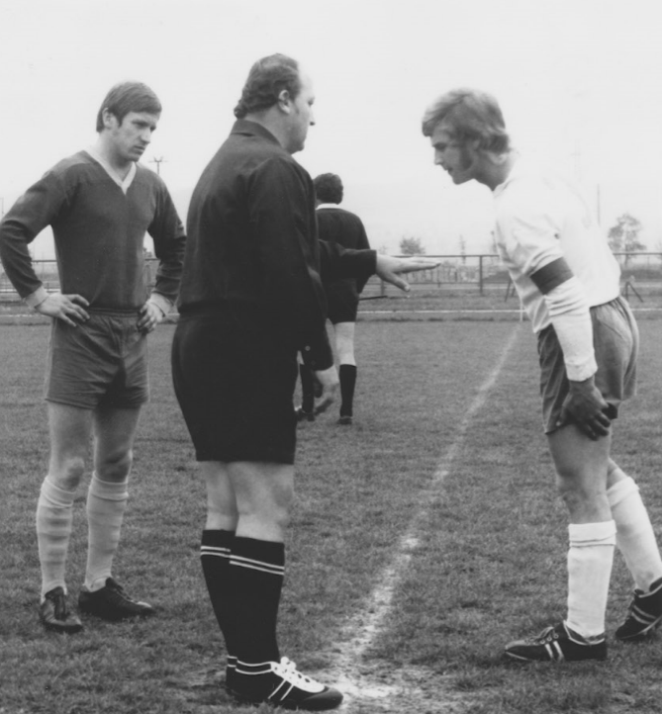

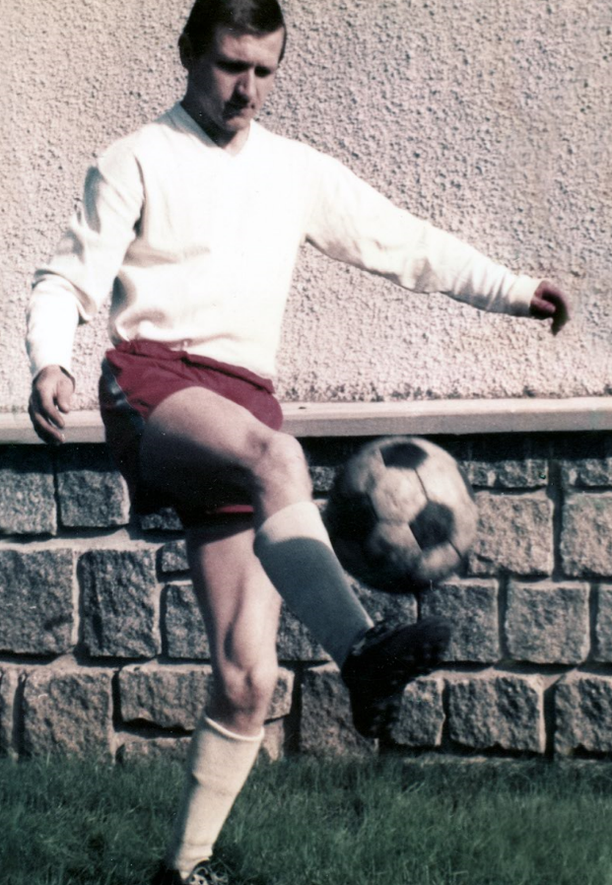
Fotky pro pamětníky
Vzpomínka na poslední podzimní utkání mužstva dospělých
Fotbal Štětí 1976
A mužstvo
zleva:
kapitán Jiterský Jan –
rozhodčí + cizí hráč
SK Štětí - SK Kladno
3:0(2:0) 15. kolo 16.11.2019
Vzpomínka na poslední utkání před týdnem v Dobříši, kde jsme s posledním celkem tabulky prohráli neuvěřitelných 7:2 a někteří fanoušci ještě o týden později nechtěli výsledku věřit, byla pro naše mužstvo zavazující k tomu, že v posledním podzimním kole předvede výkon zcela odlišný, který dá aspoň trochu zapomenout. Do Štětí však přijelo Kladno, které v dosavadních 6 venkovních utkáních dokázalo 4x vyhrát. Hosté utkání zahájili rohem a těch v průběhu 90 minut kopali docela dost. V 9. minutě zahrával volný přímý kop Jakub Pícha, ale branku Kladna to neohrozilo. Hostující Vladimír Procházka měl úplně otevřenou cestu do našeho vápna v 15. minutě, přihrál Bagou Serimu, ale střela na dlouhou nohu měla ke gólu hodně daleko. Naše sestava se rozjížděla pomalu, míč na polovině soupeře jsme v úvodu dlouho neudrželi, ale v 16. minutě už se zdálo, máme zařazenu správnou rychlost a bylo to také okořeněno vedoucí brankou na 1:0. Belák si vyměnil míč s Vokounem, ten doputoval až Brandejsovi, který ho posunul na Adama Brůžu, a jeho zakončení znamenalo oprávněnou radost z vedení 1:0. Byla to také jeho premiérová trefa v mistrovských zápasech SK Štětí. V 18. minutě se za obranu hostů dostal David Mencl, ale neudržel se na nohách a nezakončil. Ve 20. minutě jsme zahrávali z kopačky Jakuba Píchy hned 2 rohy za sebou a hlavně ten druhý byl pro hostující branku hodně nebezpečný. Hlavička Rudolfa Slaničky minula pravou tyč o kousek. Roh tak zahrávali hosté, ale Vladimír Procházka branku netrefil. Dveře otevřela obrana Kladna ve 26. minutě. Vydal se do nich Jiří Vokoun, poslal ho tam David Brandejs a po parádní umístěnce k pravé tyči jsme šli do vedení už 2:0. V těchto momentech se hrál z obou stran celkem otevřený fotbal a Rudolf Slanička musel odkopávat míč v nebezpečné situaci pryč z velkého vápna. Našláplo nás to ale do protiútoku, při kterém se dostal za obranu Tomáš Belák, diváci už se chtěli radovat z třetí branky, ale bylo to
Fotbal Štětí 1970
A mužstvo dospělých Jiterský Jan
34
15

Slide 16
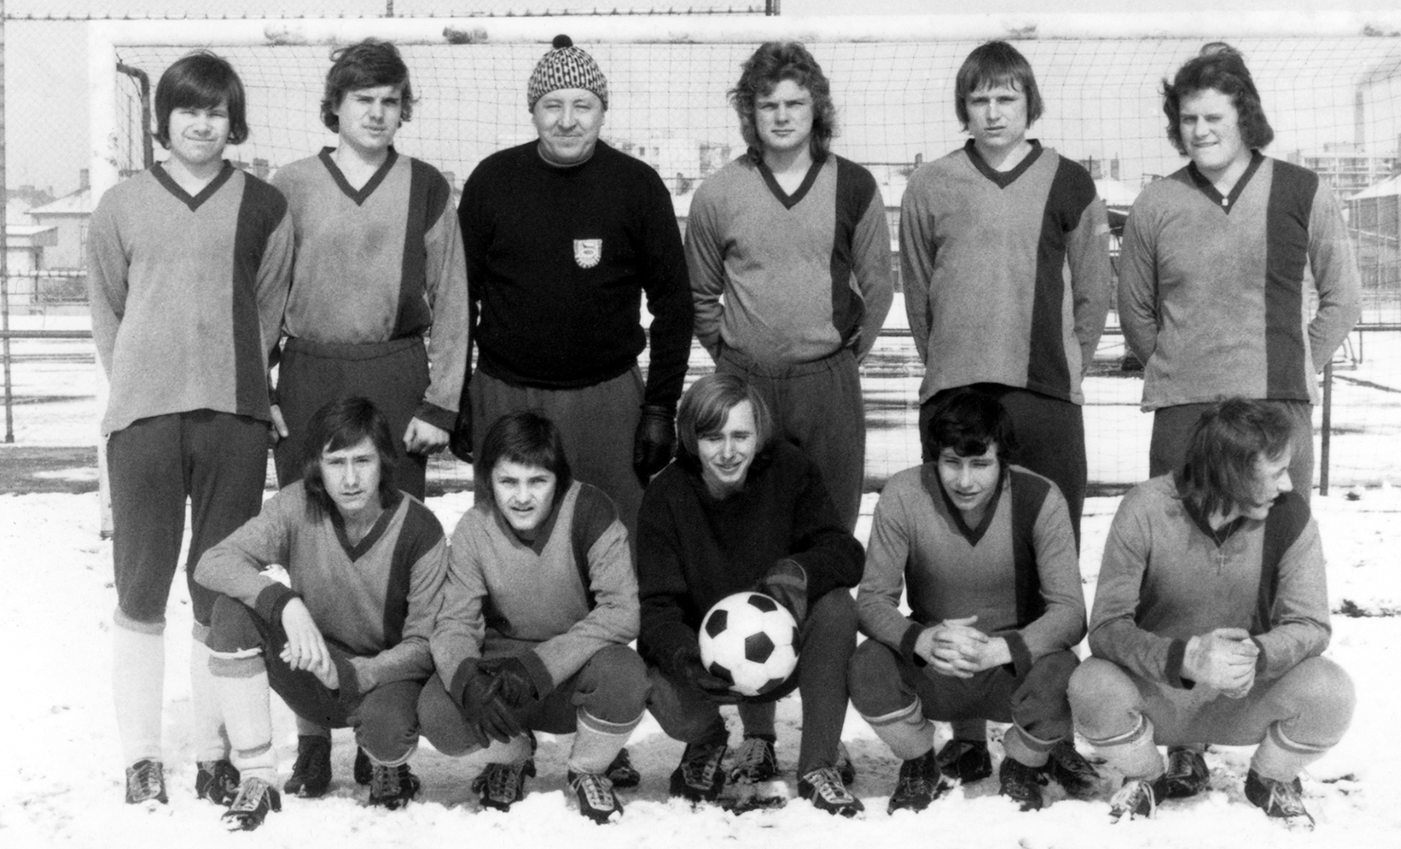
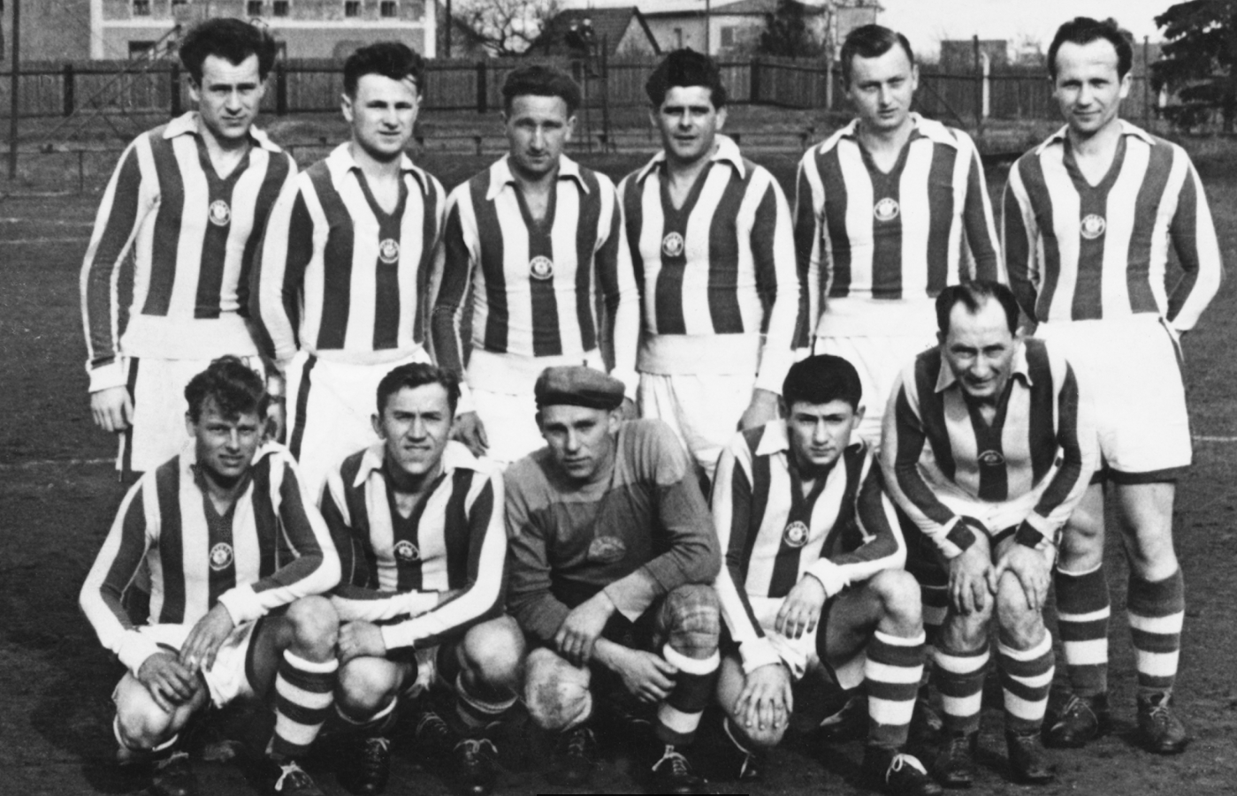

Pokračování SK Štětí-Kladno 3:0 16.11.2019
Vzpomínka na staré časy
předčasné. Cíl trefen nebyl. Těsně po půlhodině hry hledal Adam Brůža před brankovou konstrukcí Kladna Tomáše Beláka, ale míč k němu nedoputoval. Jakub Slavíček si pohrál s míčem, viděl před sebou jen brankáře, tak to zkusil levačkou, ale všichni hned poznali, že pravá je jeho silnější. V poslední desetiminutovce první části jsme se celkem trápili. Kazili jsme často přihrávky, zbytečně přicházeli o míč a ještě štěstí, že soupeř nedokázal trestat. Druhý poločas začal hlavičkou Davida Brandejse, která sice mířila mezi 3 tyče, ale ruka brankáře byla rychlejší a byl to jen roh. Václav Kalina našel z volného přímého kopu hlavu kapitána Antonína Holuba, ale úrodu Kladno nesklízelo. V 57. minutě se do míče opřela levačka Jakuba Píchy. Brankář, kterého ještě teď musí ruce bolet, vyrazil před sebe, ale jen na Jiřího Vokouna, který už věděl jak se ujmout úkolu a zvýšil na 3:0. Důležitá branka, která přinesla do našich řad další uklidnění. Soupeř si ještě vypracoval 2 střelecké pozice, ale ani v jednom případě nemusel Václav Sailer v brance zasahovat. Podobně skončila i střela Adama Brůži na druhé straně, který chtěl zpoza šestnáctky skórovat, ale minul. Hodně se střídalo a s blížícím se koncem bylo stále více jasné, že kráčíme pro vítězství. A mohlo být i vyšší. 11 minut před koncem se jeden z obránců Kladna netrefil do míče, ten si půjčil Tomáš Belák, který postupoval úplně, ale úplně sám na brankáře, který dělal, že se ho to netýká, ale překvapil všechny a nohou střelu zlikvidoval. Byla to také poslední zajímavá situace utkání, ale také podzimní části divizní soutěže v podání týmu SK Štětí, které je s 18 body na 13. místě. Slané prohrálo, Louny prohrály doma s Rakovníkem, tam měl podle zápisu o utkání asi velké starosti rozhodčí. Brandýs se zvedá a překvapivě veze 3 body z Aritmy. Česká Lípa vyrovnala v Neratovicích v 90. minutě, ale na penalty padla. Poslední Dobříš jasně prohrála v Březové.
Branky: J.Vokoun 2, A.Brůža 1
Sestava: V.Sailer-V.Kala, J.Ransdorf, R.Slanička, D.Mencl-
J.Slavíček(89.L.Jakl), J.Pícha, J.Vokoun(84.K.Horváth),
D.Brandejs(77.J.Prieložný), A,Brůža-T.Belák(80.R.Feko)
Připraveni: P.Fary, T.Kysela,
Trenér: J.Ransdorf, P.Hoznédl Vedoucí: J.Tyle
Rozhodčí: Zbyněk Novotný- Z.Arnošt, Lubomír Řeháček Delegát: Martin Vlk
152 diváků
Fotbal 87 Fotbal Štětí 1976 A mužstvo dorostu
řada zleva: Beneš Jaroslav, Záveský Viktor, rozhodčí Zemanec, Lukáč
Josef, Kovárna Stanislav, Kozel Bedřich.
2. řada zleva: Černý Jiří, Preisler Petr, Krolop Vladimír, Sauer Stanislav,
Meduna Milan
16
33

Slide 17
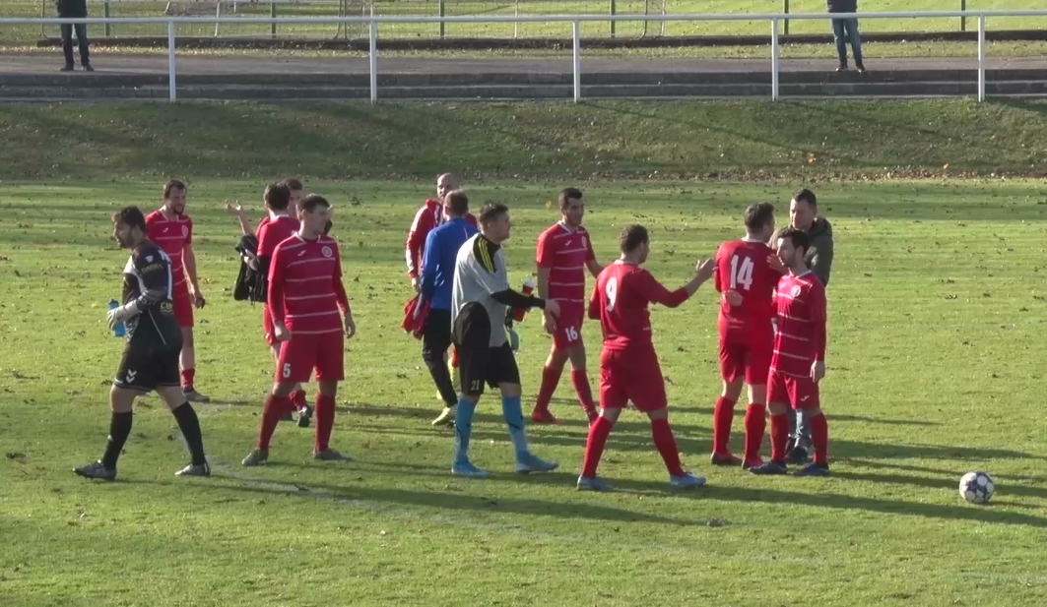
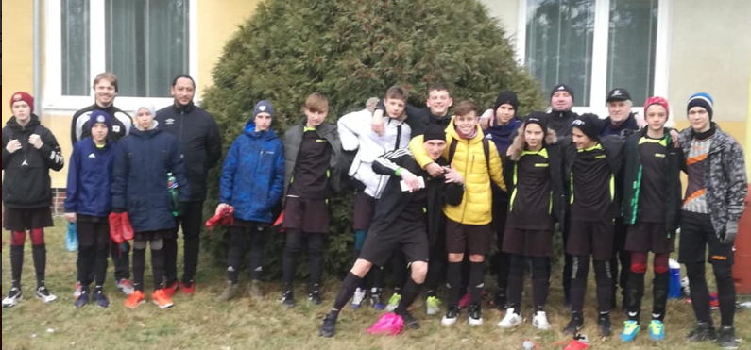
Dorostenci a Žáci se ve dnech 22. až 29.2.2020 v době jarních prázdnin připravovali na jarní část soutěží na tradičním soustředění mládeže ve Sloupu v Čechách.
15. kolo divizní soutěže Poslední podzimní
SK Slaný - FK Baník Souš 1:2(1:1)
SK Štětí - SK Kladno 3:0(2:0)
FK Neratovice-Byškovice-FK Arsenal Česká Lípa 4:3PK (0:1)
SK Aritma Praha – FK Brandýs n.L. 1:3(1:0)
FK Olympie Březová –MFK Dobříš 6:2(2:1)
FK Meteor Praha -SK Český Brod 0:1(0:0)
FK SEKO Louny – TJ Tatran Rakovník 1:2 (1:1)
FK Ostrov – FC Chomutov 1:2 PK (1:0)
SK Štětí - SK Kladno 16.11.2019
32
17

Slide 18
Dospělí Podzim 2019-Divize B
Datum | Domácí | Hosté | Kolo | Výsledek
10.08.2019 | FK Baník Souš | SK Štětí | 1 | 4:1
17.08.2019 | SK Štětí | TJ Tatran Rakovník | 2 | 2:3
24.08.2019 | SK Český Brod | SK Štětí | 3 | 3:2
31.08.2019 | SK Štětí | Fotbalový klub Ostrov | 4 | 1:2
08.09.2019 | FK Meteor Praha VIII | SK Štětí | 5 | 3:0
14.09.2019 | SK Štětí | Fotbalový klub SEKO Louny | 6 | 2:0
21.09.2019 | SK Slaný | SK Štětí | 7 | 4:5 PK
28.09.2019 | FC Chomutov s.r.o. | SK Štětí | 8 | 2:3 PK
05.10.2019 | SK Štětí | FK Olympie Březová | 9 | 5:1
12.10.2019 | FK Neratovice-Byškovice, s.r.o. | SK Štětí | 10 | 6:0
19.10.2019 | SK Štětí | SK Aritma Praha | 11 | 2:1 PK
26.10.2019 | Fotbalový klub Brandýs n.L. | SK Štětí | 12 | 3:0
02.11.2019 | SK Štětí | FK Arsenal Česká Lípa, a.s. | 13 | 4:2
09.11.2019 | MFK Dobříš | SK Štětí | 14 | 7:2
16.11.2019 | SK Štětí | SK Kladno | 15 | 3:0
Dospělí Jaro 2019-Divize B - změny vyhrazeny
Den | Datum | Čas | Odjezd | Domácí | Hosté | Hřiště | Kolo
sobota | 07.03. 2020 | 10:15 |  | SK Štětí | FK Baník Souš |  | 16
sobota | 14.03. 2020 | 10:15 | 7:30 | TJ Tatran Rakovník | SK Štětí | UMT Rakovník | 17
sobota | 21.03. 2020 | 10:15 |  | SK Štětí | SK Český Brod |  | 18
sobota | 28.03. 2020 | 15:00 | 11:30 | Fotbalový klub Ostrov | SK Štětí | Ostrov | 19
sobota | 04.04. 2020 | 10:15 |  | SK Štětí | FK Meteor Praha VIII |  | 20
neděle | 12.04. 2020 | 16:30 | 14:00 | Fotbalový klub SEKO Louny | SK Štětí | Louny | 21
sobota | 18.04. 2020 | 10:15 |  | SK Štětí | SK Slaný |  | 22
sobota | 25.04. 2020 | 10:15 |  | SK Štětí | FC Chomutov s.r.o. |  | 23
neděle | 03.05. 2020 | 15:00 | 11:15 | FK Olympie Březová | SK Štětí | Březová | 24
sobota | 09.05. 2020 | 10:15 |  | SK Štětí | FK Neratovice-Byškovice, s.r.o. |  | 25
sobota | 16.05. 2020 | 10:15 | 7:45 | SK Aritma Praha | SK Štětí | Aritma | 26
sobota | 23.05. 2020 | 10:15 |  | SK Štětí | Fotbalový klub Brandýs n.L. |  | 27
sobota | 30.05. 2020 | 17:00 | 14:30 | FK Arsenal Česká Lípa, a.s. | SK Štětí | Česká Lípa | 28
sobota | 06.06. 2020 | 10:15 |  | SK Štětí | MFK Dobříš |  | 29
sobota | 13.06. 2020 | 10:15 | 7:45 | SK Kladno, z.s | SK Štětí | Fr.Kloze | 30
18
31

Slide 19

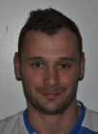
Nová tvář v mužstvu dospělých
Zima mužstva dospělých
S loňským rokem 2019 se mužstvo dospělých rozloučilo vítězně. 16. listopadu porazilo doma Kladno 3:0 a před zimní přestávkou to bylo příjemné uklidnění. 13. místo a 18 bodů to je výsledek podzimní části. Bodů jsme si přáli o něco více a mít tak o 3 až 4 více, tak jsme před jarem byli spokojenější. Takový je však fotbal a ne vždy všechno vyjde. Nám hlavně nevyšel úvod sezóny, kdy jsme čekali na první výhru až do 6. kola, kdy jsme doma přehráli Louny 2:0. Pak už jsme na vlastním trávníku jen vítězili a body vozili i ze hřiště soupeře. Velký propadák a slabý výkon jsme podali v předposledním podzimním kole v Dobříši na hřišti beznadějně posledního celku tabulky. Prohru 7:2 netřeba více komentovat, ale vliv na umístění ve spodních patrech tabulky měla velký.
Pojďme ale k zimní přestávce. Jména na trenérských postech se neměnila. Jiří Ransdorf a Pavel Hoznédl se společně se svými svěřenci sešli k prvnímu tréninku 13. ledna 2020 na umělé trávě v Roudnici n.L., kde se scházeli 2x týdně. Třetí týdenní jednotku absolvovali na umělé trávě ve Štětí. Kromě toho proběhlo krátké soustředění v tréninkovém areálu VOŠ a SOŠ Roudnice n.L. od 30.1. do 1.2.2020. Hrála se samozřejmě i přátelská utkání. Původně jich mělo být 8, ale nakonec jich bylo jen 7. O tom, ale později. Na již zmiňovaném úvodním tréninku se sešlo 25 fotbalistů a účast v úvodu přípravy byla slušná. Postupně však uvadala a trenéři na trénincích počítali 13 až 14 hráčů. S účastí byl i problém na zápasech a ne vždy mohli trenéři vyzkoušet co si naplánovali. Projevilo se to i na některých výsledcích. Důvody byly různé, ale především to byla zranění, která doprovázela tým i ve 2. polovině podzimu. První zápas mužstvo sehrálo 18. ledna na hřišti třetiligových Brozan, kde po remíze 2:2 přišlo o výhru 10 minut před koncem z dosti sporné penalty. Hned ve středu 22. ledna jsme si při výhře 9:3 zastříleli proti B třídním Křešicím. Pokračovalo se v sobotu 25. ledna a po nevydařeném
Miroslav Müller
1989
Přestoupil do Štětí z TJ Slovan Velvary, kde hrál třetí ligu. Jeho hlavní náplní je střílet branky. Že se mu to daří ukázal i v zimních zápasech, kdy se se 4 góly stal nejlepším střelcem našeho týmu. Fotbalově vyrostl v Roudnici n.L., ale zahrál si i v Ovčárech v době jejich největší slávy. Branky střílel i v Admiře nebo Aritmě Praha
30
19

Slide 20
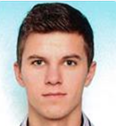

Pokračování zima dospělých
Posily mužstva dospělých pro jarní část soutěže
po nevydařeném prvním poločase jsme na umělé trávě v Roudnici n. L. prohráli s účastníkem přeboru Mosteckým fotbalovým klubem 3:2. První únorový den jsme se hned po soustředění přesunuli na umělou trávu do České Lípy, kde jsme nad týmem Libereckého přeboru SK Skalicí s přehledem vyhráli 3:1. Hodně polepená sestava nastoupila na umělé trávě menších rozměrů v Krupce proti domácímu týmu a byla z toho jen remíza 3:2. Těžkou lekci jsme absolvovali 16. února proti Doksům. Vedoucí celek Libereckého přeboru nás vyučoval formou bleskurychlých útoků a utrpěli jsme nejvyšší zimní porážku 6:2. Nedařilo se nám ani o týden později 22.2.2020 na umělé trávě Tempo Praha, kde jsme sice v 1. poločase předvedli solidní výkon, ale po změně stran to byla slabota a prohra 4:2. Generálka na jaro byla připravena na sobotu 29. února na domácím trávníku pro diviznímu celku FC Horky nad Jizerou. Hřiště bylo připravené, trávník v pátek vypadal solidně, ale kdo se v sobotu ráno po rozednění podíval z okna, tak viděl, že ve Štětí je nasněženo. Bylo po zápase. A když k tomu Roudnice n.L. 2 dny před utkáním zrušila naši rezervaci umělé trávy, tak bylo po generálce. Výsledky v zimě nejlepší nebyly. To ale ani tak nevadí, jako to, že mnoho hráčů bylo zraněných a sestavy optimální nebyly.
Kádr mužstva zaznamenal dvě nové posily Marka Poláka a Miroslava Mullera, kteří přišli z třetiligových Velvar. Co se týče odchodů, tak nepokračovat v mužstvu se rozhodl Koloman Horváth, který chce fotbalově pokračovat ve Sportovním klubu Roudnice n.L., kde již v minulosti působil. Zanechat fotbalu se rozhodl František Svoboda. Zda je to natrvalo nebo se ještě vrátí je s otazníkem. Delší dobu je zraněn Rudolf Slanička. Mužstvo je připraveno a teď už je na něm, jak se svými soupeři v boji o mistrovské body popasuje.
Marek Polák
1989
Přišel k nám z Horních Beřkovic, ale celou podzimní část odehrál v třetiligovém Slovanu Velvary. Fotbalově vyrůstla jako mládežník ve VOŠ a SOŠ Roudnice n.L. V dospělé kategorii působil v SK Roudnici n.L. a kromě již zmiňovaných Velvar kopal také divizi v SK Hrobcích.
20
29
Tato fotka od autora Neznámý autor s licencí CC BY-NC

Slide 21

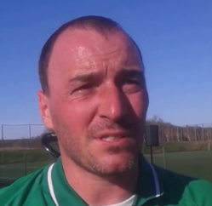
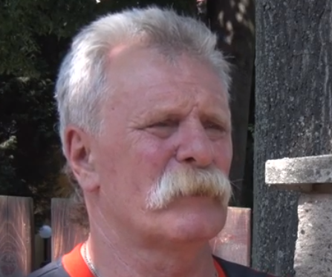
Trenéři mužstva dospělých SK Štětí
V zimě mužstvo dospělých v 7 zápasech 2x vyhrálo, 2x remizovalo a 3x odešlo ze hřiště poraženo s celkovým skórem 23:21
Pavel Hoznédl
Jiří Ransdorf
 | Datum | Den | Soupeř | Výsledek | Kde
 | 18.01. 2020 | sobota | SK Sokol Brozany | 2:2 | UT Brozany
 | 23.01. 2020 | středa | Křešice | 9:3 | UT Roudnice n.L.
 | 25.01. 2020 | sobota | Mostecký fotbalový klub | 2:3 | UT Roudnice n.L.
 | 01.02. 2020 | sobota | SK Skalice | 3:1 | UT Česká Lípa
 | 08.02. 2020 | sobota | TJ Krupka | 3:3 | UT Krupka
 | 16.02. 2020 | neděle | TJ Doksy | 2:6 | UT Česká Lípa
 | 22.02. 2020 | sobota | TJ Sokol Libiš | 2:3 | Praha 4 Tempo UT
 | 29.02. 2020 | sobota | TJ FC Horky | Zrušeno | Štětí
28
21

Slide 22

Střelci mužstva dospělých SK Štětí, kteří se v zimě podělili o branky v přípravných zápasech
Hráči mužstva dospělých pro jarní část soutěže.
Změny vyhrazeny
Hráč | Rok
Kysela Tomáš | 1991
Sailer Václav | 1979
Vacek Jiří | 1980
Neuman Jiří | 1985
Ransdorf Jiří | 1986
Kala Vít | 1986
Mencl David | 1987
Brandejs David | 1989
Brůža Adam | 2000
Müller Miroslav | 1989
Belák Tomáš | 1990
Pícha Jakub | 1991
Slavíček Jakub | 1991
Polák Marek | 1989
Prieložný Jan | 1994
Vokoun Jiří | 1996
Fary Pavel | 1997
Beruška Dominik | 1999
Feko Robert | 1999
Jakl Lukáš | 1999
Svoboda František | 1989
Slanička Rudolf | 1993
Podhorský Filip | 1999
Miroslav Müller 4
Jan Prieložný 3
Adam Brůža 3
Koloman Horváth 3
Marek Polák 2
Jiří Neuman 2
Tomáš Belák 2
David Brandejs 1
Jiří Vacek 1
Rudolf Slanička 1
Vít Kala 1
22
27

Slide 23
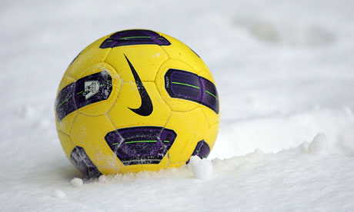
Nejhorší výkon v zimním období
Přípravná utkání mužstva dospělých v zimním období
TJ Doksy - SK Štětí
6:2(2:1) 16.2.2020 přátelský zápas UT Česká Lípa
Výkon, který by v mistrovské soutěži horko, těžko stačil na nějaký úspěch. Pravda, sestava nebyla optimální, chyběli hráči, se kterými trenéři počítají do základu, ale i tak měla hra vypadat jinak. Doksy nás zaskočily od první minuty aktivní hrou a rychlonozí útočníci v mnoha případech dokázali nad naší obranou vítězit. Soupeř se zaslouženě ujal vedení 2:0 a ještě nás ušetřil od dalších branek. Zápas jsme se pokusili zdramatizovat na začátku 2. poločasu, když jsme srovnali na 2:2, ale Doksy si vítězství vzít nenechaly. S přehledem přečíslovaly slabou obranu a střílely jednu branku za druhou až se výsledek zastavil za stavu 6:2. Nepodařené představení našeho týmu, které psychice moc nepřidá.
Branky: Jiří Neuman 2
Sestava: V.Sailer-P.Fary(53.L.Jakl), J.Ransdorf(53.F.Podhorský),
J.Pícha(25.D.Brandejs), D.Mencl(46.K.Horváth) -T.Belák,
J.Prieložný, J.Vokoun(53.R.Feko), D.Beruška, J.Slavíček-
J.Neuman(46.L.Nečas)
Trenéři: J.Ransdorf, P.Hoznédl
Rozhodčí: Jakub Zlatník-Lukáš Martínek, David Chládek
SK Sokol Brozany - SK Štětí
2:2(1:2) 18.1.2020 UT Brozany přátelský zápas
Branky: V.Kala 1, M. Müller 1
Sestava: V.Sailer(45.T.Kysela)-V.Kala, R.Slanička, F.Svoboda, J.Vacek-
L.Nečas, M.Polák, J.Vokoun, J.Pícha.Polák-T.Belák, M. Müller
Střídající: D.Brandejs, J.Prieložný, P.Fary, D.Mencl, A.Brůža, F.Podhorský,
D.Beruška
Trenér: J.Ransdorf, P.Hoznédl Vedoucí: R.Boháček
Rozhodčí: Ladislav Holec-Petr Lesák,Patrik Šeba
Více než pohledné fotbalové představení, přineslo utkání užitečné poznatky trenérům. Ukázalo, na čem je třeba pracovat a na co se v zimním období při trénincích zaměřit. Po rozpačitých úvodních 10 minutách jsme se herně zlepšili a první poločas dotáhli do vedení 2:1. Měli jsme i několik dalších slibných střeleckých možností. Do 2. části nastoupilo na hřiště na naší straně 8 nových hráčů a chvílemi nás soupeř zatlačil na naší polovinu. Žádná větší loženka z toho ale nebyla. Nakonec rozhodla o vyrovnání hodně sporná penalta. Nevadí, o výsledky teď zase až tolik nejde.
Čtyřbrankový příděl. Nedařilo se po změně stran
TJ SokoI Libiš – SK Štětí
4:2(2:2) 23.2.2020 UT Tempo Praha přátelák
V prvním poločase, kdy jsme za sebou 2x rychle inkasovali, jsme se vzchopili, získali mírnou převahu a okořenili ji 2 zásahy na poločasových 2:2 . Druhý poločas z naší strany už tak dobrý nebyl. Hosté byli nebezpečnější a z našich kopaček už se moc příležitostí ke vstřelení gólu neurodilo. Trenéři opět nemohli počítat s kompletním kádrem a na hře to bylo znát.
Branky: M. Müller 2
Sestava: T.Kysela-P.Fary(82. L.Jakl), J.Ransdorf, J.Neuman, D.Mencl-
J.Slavíček, D.Brandejs(14.D.Beruška), M.Polák, A.Brůža,
J.Prieložný- M. Müller
Trenéři: J.Ransdorf, P.Hoznédl
Brozany budou na jaře bojovat o udržení ve 3. nejvyšší soutěži
26
23

Slide 24
Proti vedoucímu celku I. B třídy jsme se rozstříleli po změně stran
Pohodové vítězství na umělce v České Lípě
SK Štětí - FK SCHOELLER Křešice
9:3(3:2) 22.1.2020 přátelské utkání
Zápas splnil tvůj účel. Příležitost dostali všichni hráči početného kádru a trenéři měli příležitost sledovat formu jednotlivých hráčů. Střelecky se nám dařilo. Chyběla jen jedna branka a čepovali jsme desítku. Na druhou stranu jsme ale inkasovali 3 zbytečné branky, které se urodily po zbytečných chybách, které by nás v mistrovských zápasech hodně mrzely.
Branky: J.Prieložný 3, A.Brůža 2, K.Horváth 1, M.Polák 1, D.Brandejs 1,
M.Müller 1
Sestava: T.Kysela-T.Vágner, J.Ransdorf, F.Svoboda, J.Vacek, J.Slavíček,
J.Vokoun, R.Feko, J.Prieložný, F.Podhorský-K,Horváth
Střídající: V.Kala, L.Nečas, M.Polák, M. Müller, D.Brandejs, A. Brůža,
D.Mencl
Trenér: J.Ransdorf, P.Hoznédl
Rozhodčí: Michal Hamšík-Martin Toráč, Josef Pixa
SK Skalice u České Lípy - SK Štětí
1:3(1:2) 1.2.2020 UT Česká Lípa přátelský zápas
Výhra, vzhledem k tomu jaké bylo složení týmu, kdy jsme vlastně celých 90 minut odehráli s jedním střídajícím a to navíc v průběhu první půle musel odstoupit zraněný Pavel Fary, je dobrá. Rozhodující náskok jsme získali v úvodní dvacetiminutovce, a i když Skalice snížila na 1:2, tak jsme průběh utkání ve 2. poločase kontrolovali a přidali i branku na 3:1.
Branky: R.Slanička 1, T.Belák 1, M.Polák 1
Sestava: T.Kysela-P.Fary(30.R.Feko), R.Slanička, F.Svoboda,
A.Brůža-T.Belák, J.Prieložný, D.Beruška, M.Polák, J.Pícha-M.
Müller
Trenér: P.Hoznédl, J.Ransdorf
Rozhodčí: Mário Ďörď - Tomáš Havel, Adam Václav
Trenéři lepili sestavu jak to šlo a odrazilo se to i na výsledku
Soupeř nás zaskočil v 1. poločase
TJ Krupka - SK Štětí
3:3(0:1) 9.2.2020 přátelský zápas UT Krupka
v prvním poločase jsme měli míč na kopačkách mnohem častěji než domácí, které jsme až na pár zbytečných ztrát balónu na dostřel branky nepouštěli. Také jsme v prvních 45 minutách gól neinkasovali. Hře dopředu ale chybělo více klidu a odvahy. Dvě, tři šance, které jsme si vypracovali zůstaly nevyužity. Naštěstí nám jednu nabídly domácí a tu jsme využili k vedení 1:0. Druhá půle už se hrála mnohem otevřeněji a mezery v naší v obraně domácí začali trestat. Střelecky se dařilo Kolomanu Horváthovi autorovi 2 gólů, který měl několika zápasovou pauzu. Výkon našeho mužstva ideální nebyl. Vliv na to má i to, že velké množství důležitých hráčů chybělo. Nebudeme je tady jmenovat, fanoušci si jeho podle sestavy určitě zjistí.
Branky: K.Horváth 2, A.Brůža 1
Sestava: V.Sailer-P.Fary(50.L.Jakl), R.Slanička(46.R.Feko), D.Beruška(52.
F.Podhorský), D.Mencl(46. L.Nečas)-J.Slavíček, M.Polák,
J.Prieložný, j.Neuman(46. K.Horváth), A.Brůža-T.Belák
Trenéři: J.Ransdorf, P.Hoznédl
SK Štětí - Mostecký fotbalový klub
2:3(0:2) 25.1.2020 přátelský zápas UT Roudnice n.L.
Utkání se nám nepovedlo. Za celých 90 minut jsme se do správné herní pohody nedostali. Přicházeli jsme zbytečně o míč a nepřesných přihrávek bylo nepočítaně. Dva brankáře soupeře, kteří se pravidelně střídali, jsme mockrát neohrozili. Hře chybělo větší nasazení a více pohybu. Most šel v úvodu do rychlého vedení o 2 branky a odpovědět jsme v první pětačtyřiceti minutovce nedokázali. Po změně stran jsme sice herní obrátky o něco zvýšili, ale k dokonalosti měl herní projev daleko. Potkal nás špatný den, ale i to se v přípravném období může stát.
Branky: T.Belák 1(z penalty). J.Vacek 1
Sestava: V.Sailer(T.Kysela)-P.Fary, J.Ransdorf, R.Slanička, D.Mencl-
J.Slavíček, J.Prileložný, R.Feko, A.Brůža, M.Polák- M. Müller
Střídající: T.Belák, D.Brandejs, V.Podhorský, L.Nečas
Trenér: J.Ransdorf, P.Hoznédl Rozhodčí: L.Kloub-D.Dobiáš, P.Šeba
24
25

